Slide 1
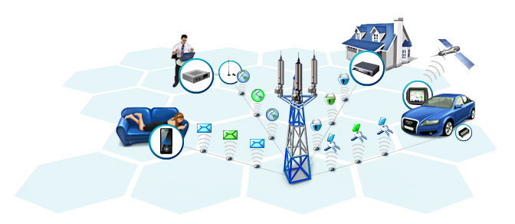
Тематический блок
«Системы, сети и устройства телекоммуникаций»
СОТОВАЯ СВЯЗЬ

Slide 2
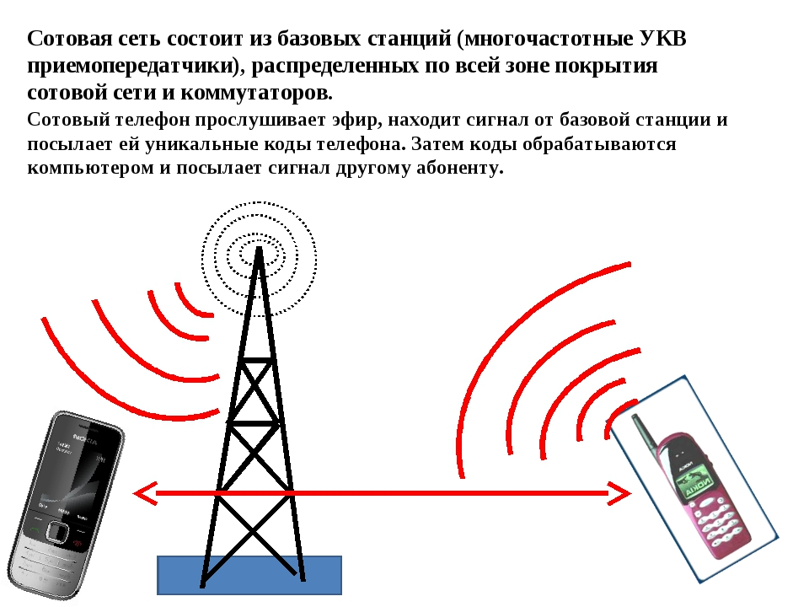
БАЗОВАЯ СТАНЦИЯ

Slide 3
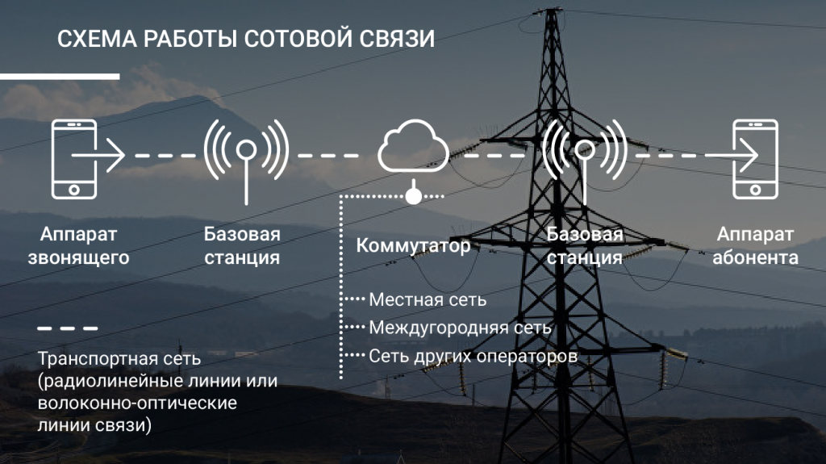
СХЕМА РАБОТЫ СОТОВОЙ СВЯЗИ

Slide 4
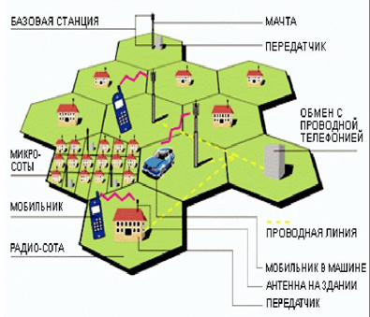
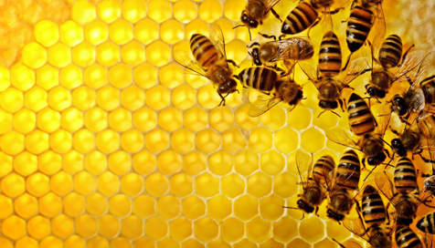

ПРИНЦИП ДЕЙСТВИЯ СОТОВОЙ СВЯЗИ

Slide 5
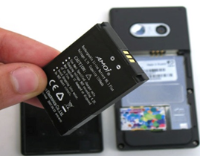
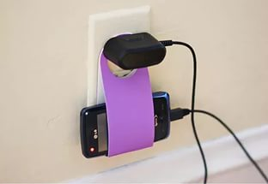
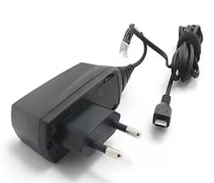
БАТАРЕЯ ТЕЛЕФОНА
ЗАРЯДНОЕ
УСТРОЙСТВО

Slide 6
